Slide 1






Taxe d’apprentissage
2026

Slide 2

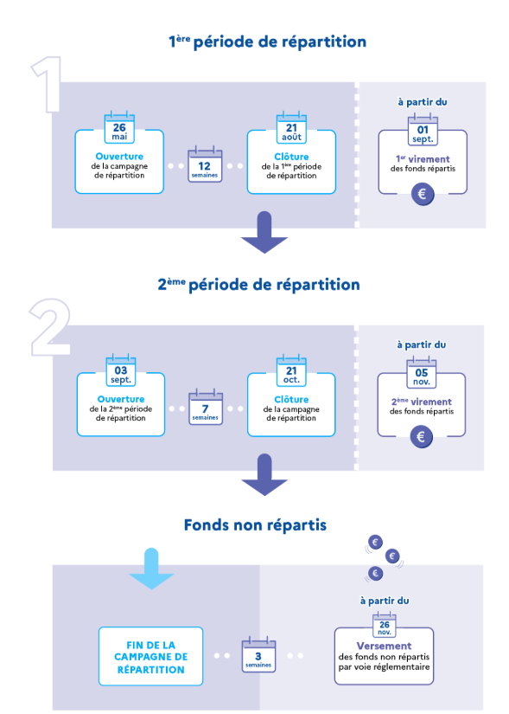

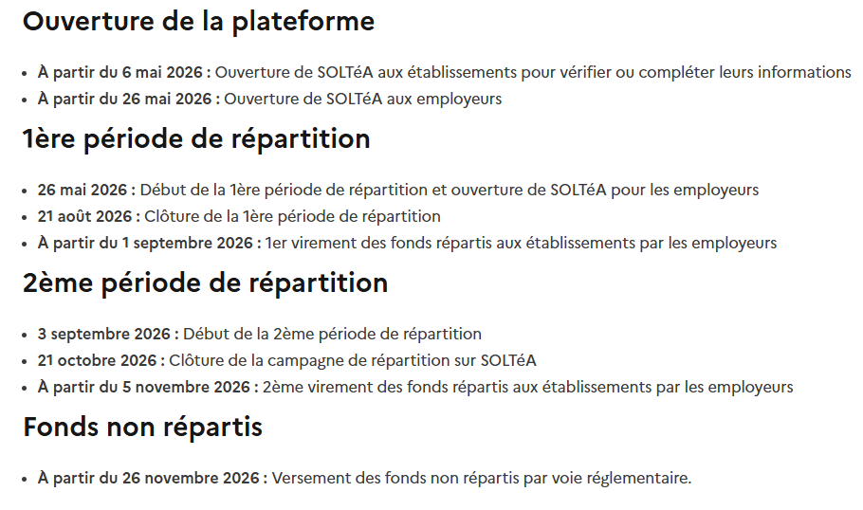



Calendrier de la plateforme

Slide 3

L’accès à la plateforme à partir du 26 mai 2026

Slide 4

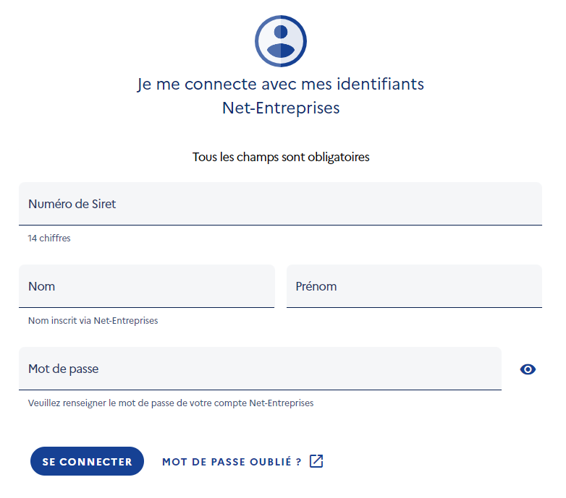

L’accès la plateforme
à partir du 26 mai 2026

Slide 5
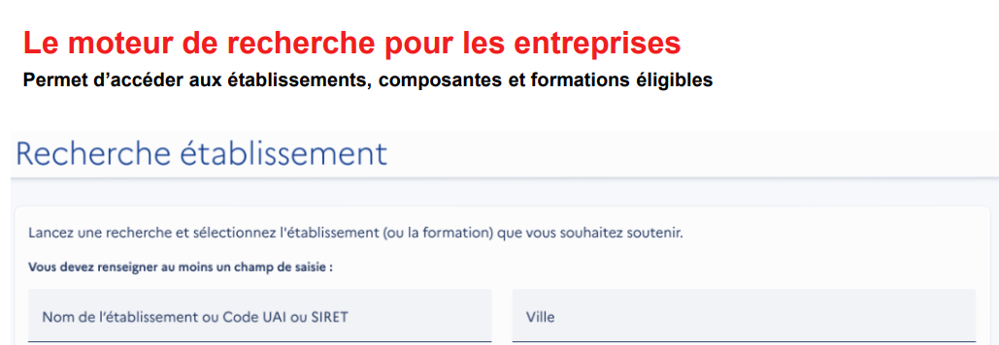

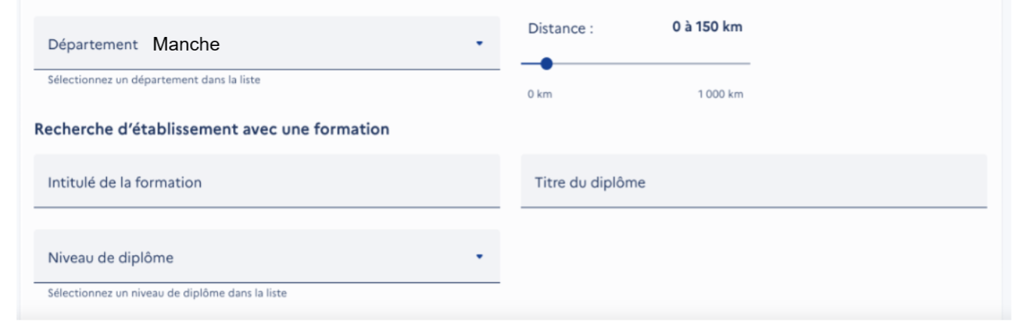
Trouver les formations d’AgriCampus Laval
Pour nous:
AGRICAMPUS Laval
Siret: 195 300 819 000 16
UAI: 0530081A
Laval
MAYENNE

Slide 6
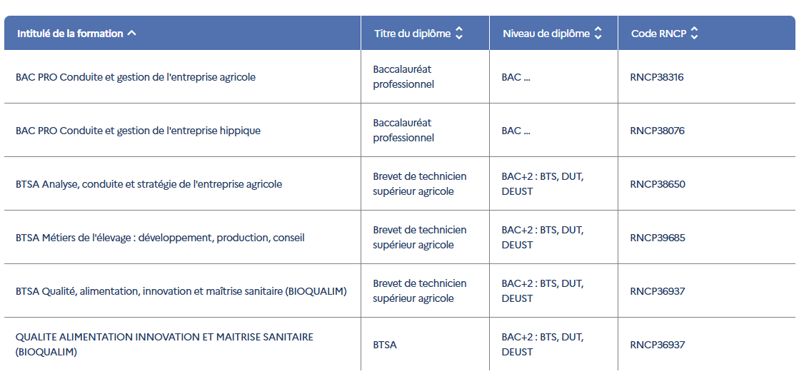
Nos formations professionnelles

Slide 7




Je vous remercie de votre intérêt, de votre confiance en notre établissement et de votre soutien financier qui nous permettra de poursuivre des enseignements de qualité au plus près des professionnels.
Mon équipe et moi-même sommes à votre disposition pour tout complément d’information.
David Tronchet
Directeur AGRICAMPUS Laval
Thomas.dubois2@educagri.fr
02 43 26 82 59

